Slide 1
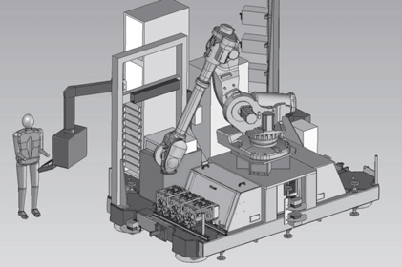
Robot 6 axes
Magasin de stockage des rivets

Slide 2
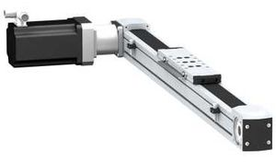
Motoréducteur
Poulies
Courroie

Slide 3
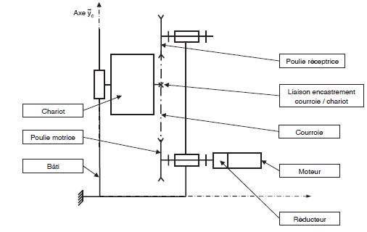

$$\vec{y_{c}}$$
Chariot
Encastrement poulie – chariot
M

Slide 4
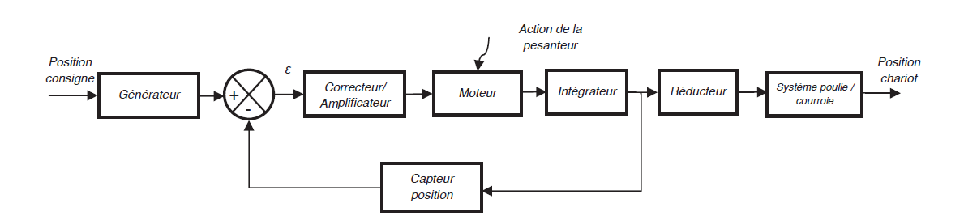



Action de la pesanteur
Position chariot
Position consigne
Générateur
$$+$$
$$ε$$
Correcteur/ Amplificateur
Moteur
Intégrateur
Réducteur
Système poulie / Courroie
$$−$$
Capteur position

Slide 5











Action de la pesanteur
Position chariot
Position consigne
Générateur
$$+$$
$$ε$$
Intégrateur
Réducteur
Système poulie / Courroie
$$−$$
Capteur position
$$C_{r}(p)$$
$$H_{c}(p)$$
$$Y_{cons}(p)$$
$$ε$$
$$K_{G}K_{Capt}$$
$$C(p)$$
$$H_{m}(p)$$
$$+$$
$$\frac{K_{R}}{p}$$
$$Y(p)$$
$$+$$
$$+$$
$$−$$

Slide 6











$$C_{r}(p)$$
$$U(p)$$
$$Ω_{m}(p)$$
$$C(p)$$
$$C(p)$$
$$+$$
$$\frac{1}{R+Lp}$$
$$K_{c}$$
$$+$$
$$\frac{1}{f+J_{eq}p}$$
$$\frac{1}{p}$$
$$R_{p}λ$$
$$+$$
$$−$$
$$+$$
$$−$$
$$K_{E}$$
$$K_{capt}$$

Slide 7



$$C_{r}(p)$$
$$U(p)$$
$$+$$
$$\frac{1}{R+Lp}$$
$$K_{c}$$
$$+$$
$$\frac{1}{f+J_{eq}p}$$
$$Ω_{m}(p)$$
$$−$$
$$+$$
$$K_{E}$$

